Slide 1

黄金起爆寻牛
11月5日 8:15
许 为
执业编号:A1120619060011
基金职业编号：A2025061900499x
经传多赢资深投顾，具有10年以上的从业研究经验，对A股均有较专业的研究。擅长以技术面为主，以政策，消息为辅挖掘市场热点投资机会，独创主力操盘三步曲，机构跟盘以及准确把握个股启动节奏和上涨空间判断！投资风格偏理性，顺势而为！

Slide 2
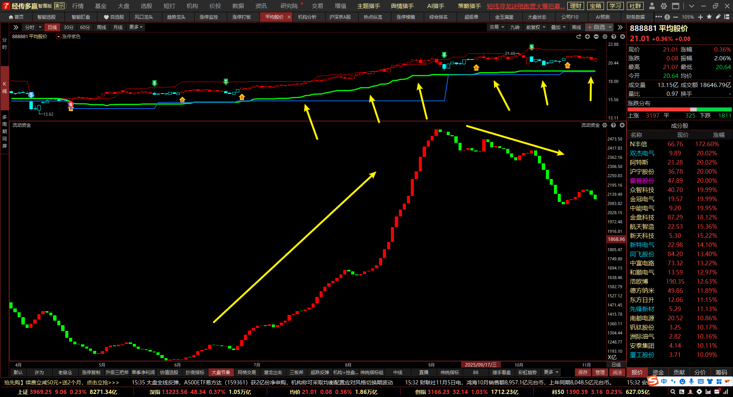
大盘分析的两个阶段：
  流动资金不断新高推动熊线上移，底部箱体不断抬高
  2动资金整体翻绿，场外增量资金流入减少，熊线走平，处于箱体震荡区域内。
箱体震荡区域：
  捕捞季节（死叉末端）
  J值（O轴的超跌状态）

Slide 3
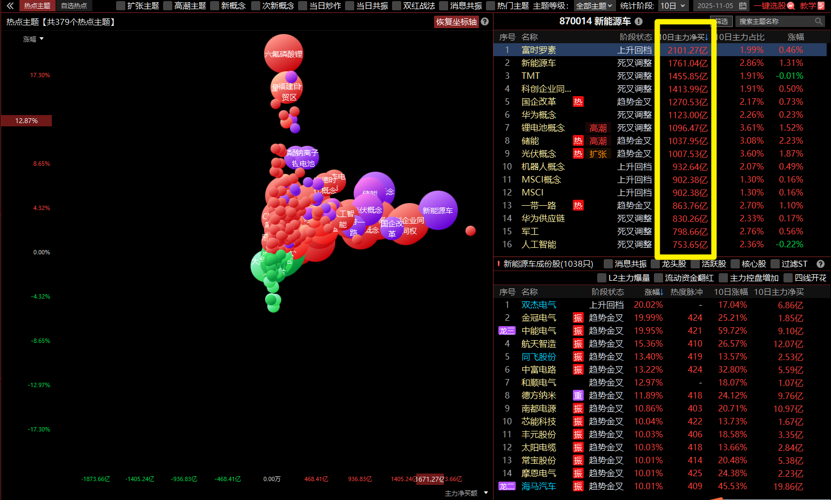
10月底--11月份的资金方向新能源：储能，光伏，锂电池，资金流向+炒作趋势

Slide 4
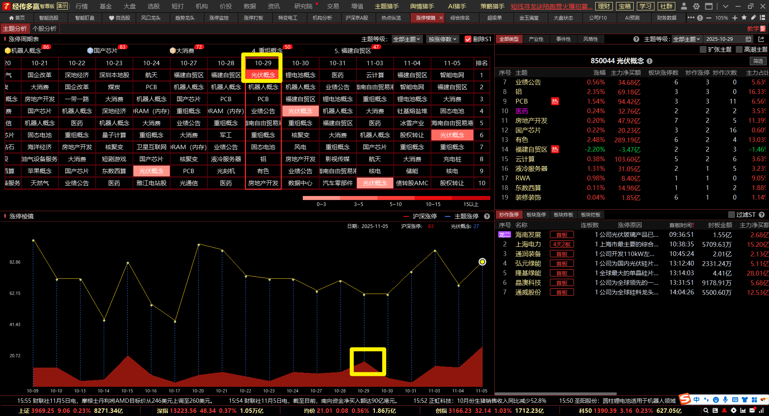
榜一地位：当日炒作最强的风口 有连续性的上榜：代表有持续性的炒作 优先涨停复制

Slide 5
十五五的核心新产业：
  新兴产业——新能源、新材料、航空航天、低空经济；
  未来产业——量子科技、生物制造、氢能、可控核聚变、脑机、具身智能、6G。
采取超常规措施，全链条推动集成电路、工业母机、高端仪器、基础软件、先进材料、生物制造等重点领域关键核心技术攻关取得决定性突破
加快建设制造强国、质量强国、航天强国、交通强国、网络强国
其中：新型能源体系具体方向，包括抽水蓄能、新型储能、智能电网和微电网。
推动两岸关系和平发展、推进祖国统一大业高质量推进两岸融合发展示范区建设

Slide 6
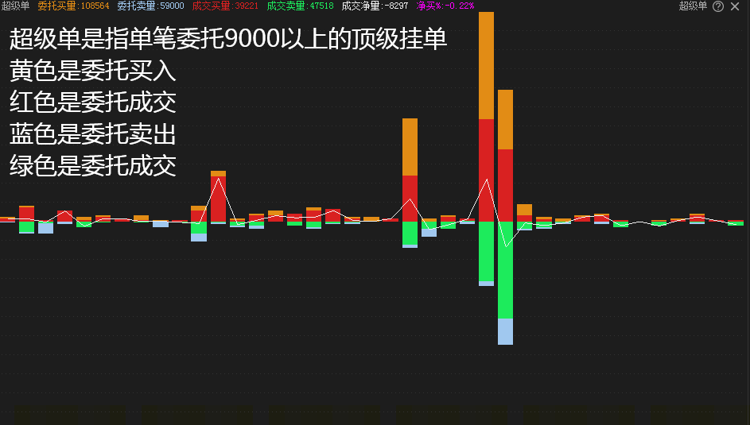
超级单指标：
A股申报挂单主板上限统一为100万股（即1万手）
创业板申报挂单上限统一为30万股（即3000手）
盘中主板出现9000手（创业板是2900手）这种顶格委托挂单的行为叫：超级单
黄色是委托买入
红色是委托成交
蓝色是委托卖出
绿色是委托成交
个股出现疯狂超级单大笔买入，说明短期有强势资金入场的信号，极致的超级单买入

Slide 7
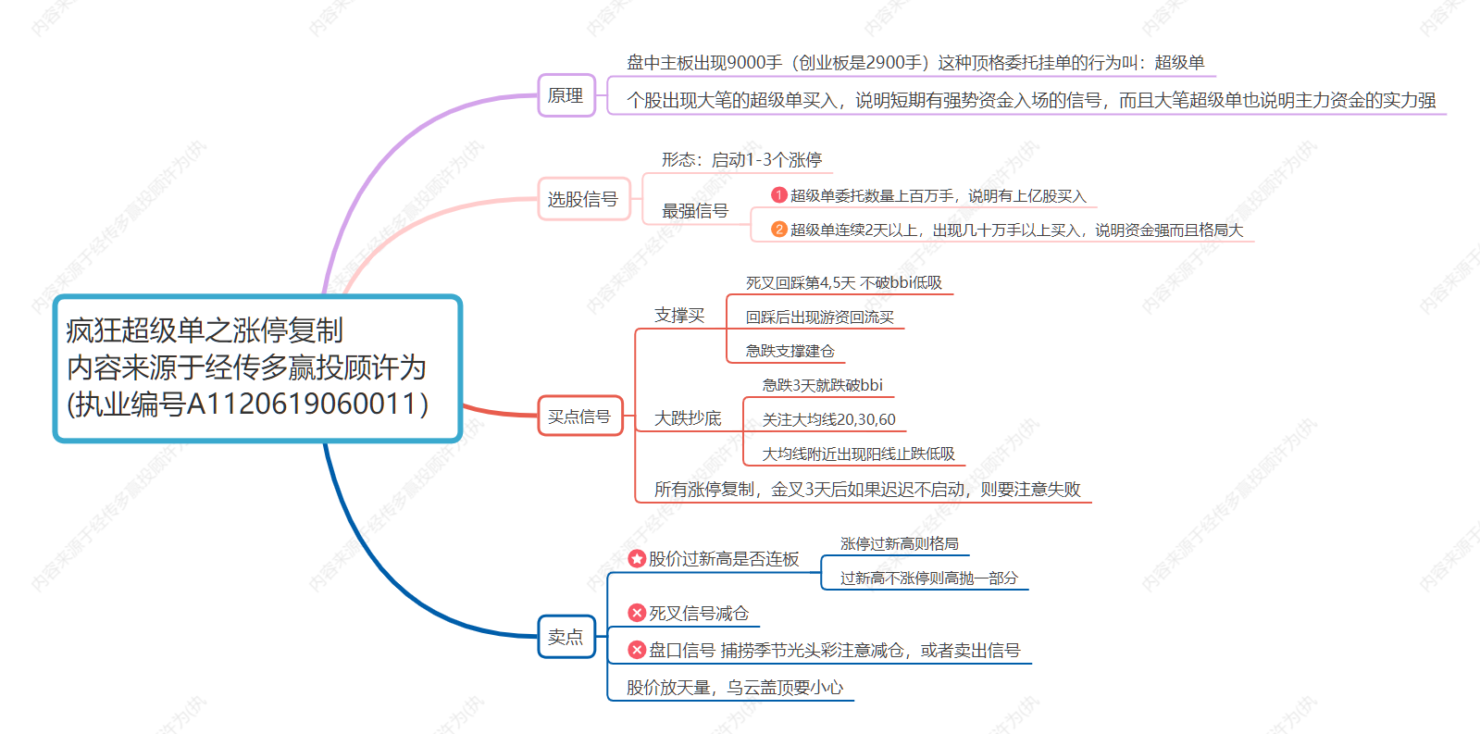

Slide 8
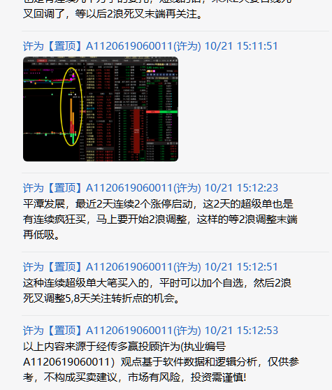
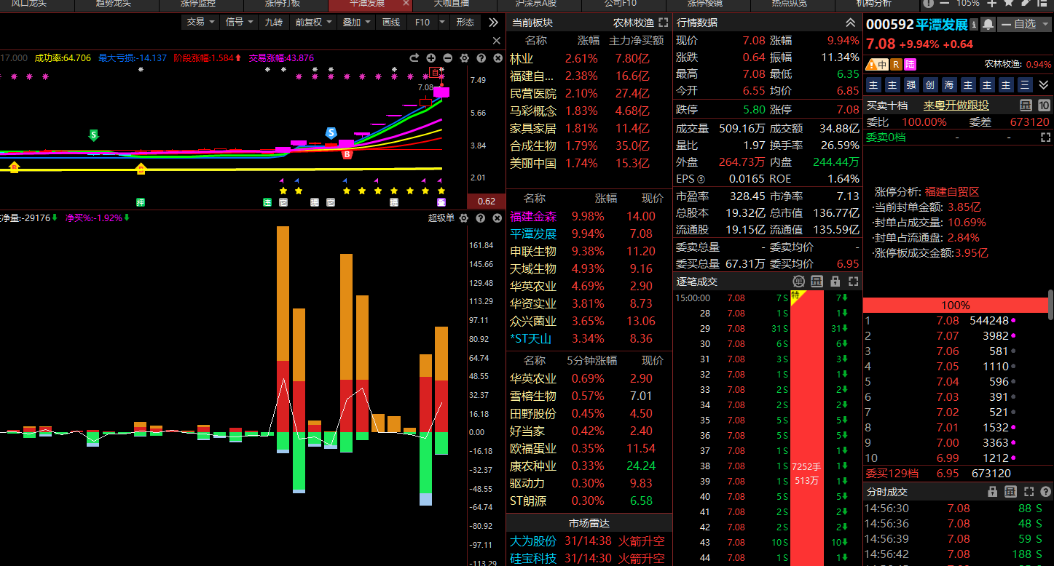

Slide 9
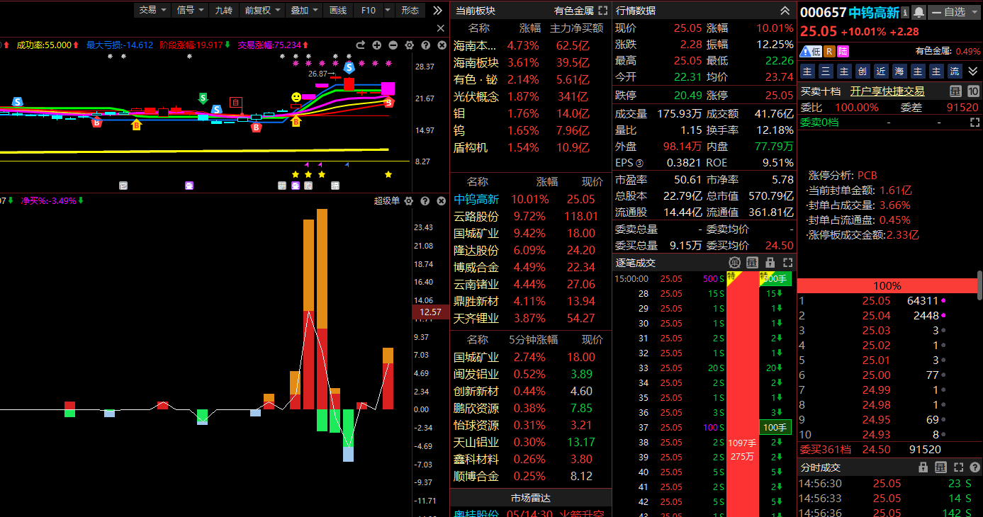
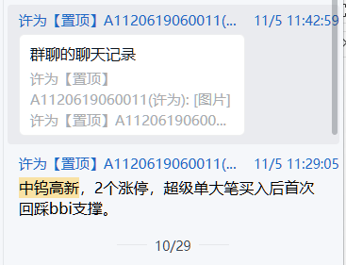

Slide 10
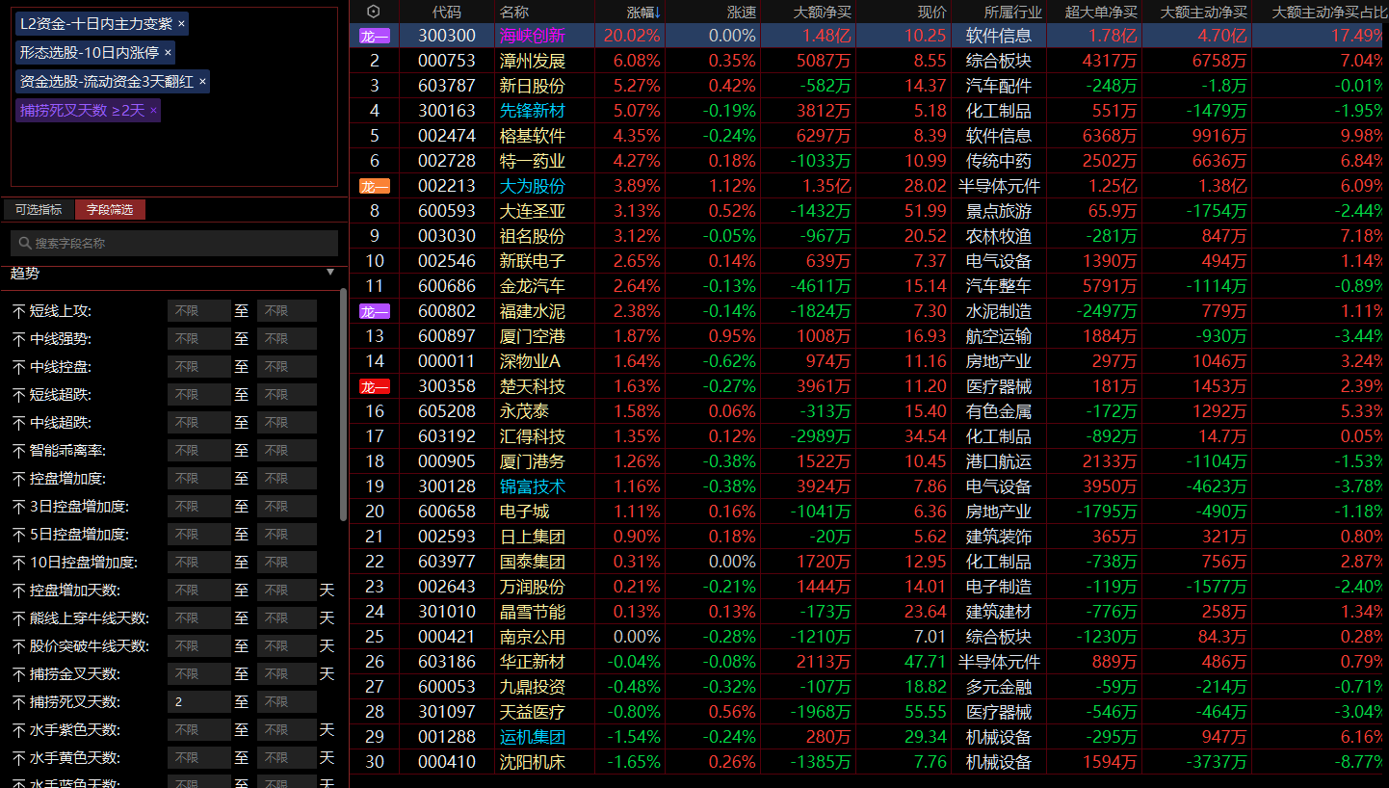
10月31号盘后截图

Slide 11
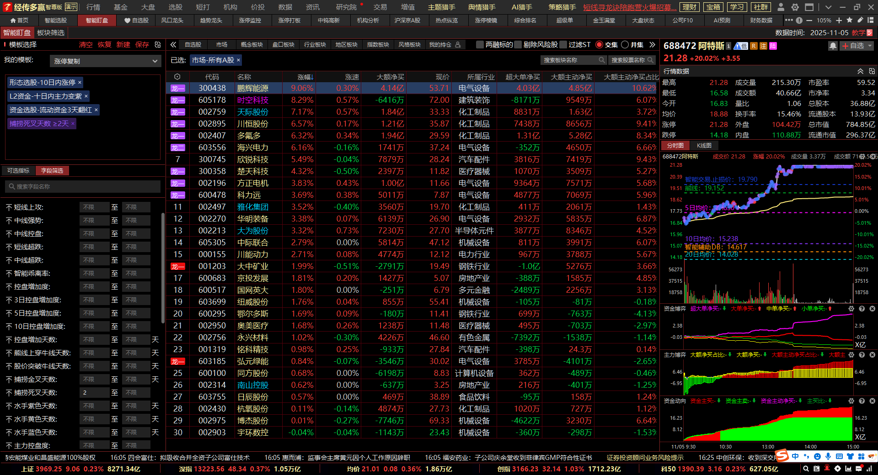
11月5号盘后截图

Slide 12


Slide 13
